Slide 1
聊 城 市 技 师 学 院
TECHNICIAN COLLEGE OF LIAOCHENG CITY
建筑施工组织
双代号网络图
六参数图上计算法
主讲人：任静

Slide 2
六参数图上计算法
1
计算图示
2
计算目的
3
计算口诀
2
计算过程

Slide 3
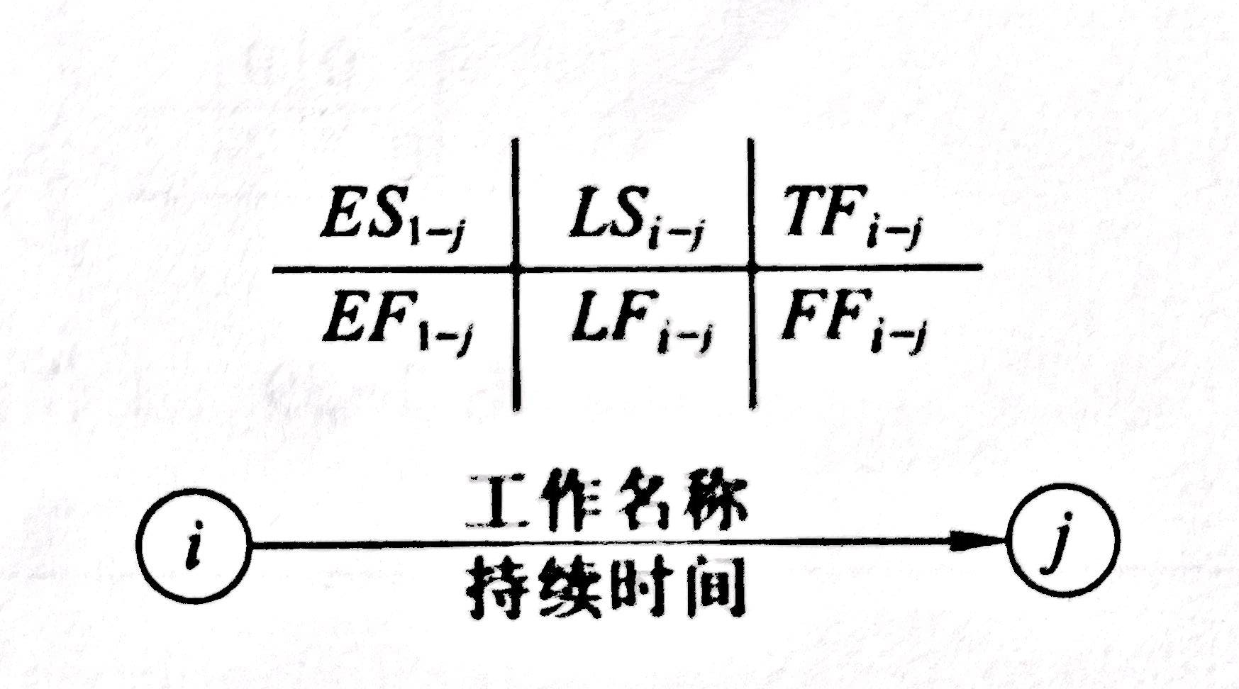
六参数图上计算法
计算图示
六参数符号及名称
ES_{ij}----最早开始时间 LS_{ij}----最早完成时间
EFij----最早结束时间 LFij----最迟结束时间
TFij----总时差 FFij----自由时差

Slide 4
六参数图上计算法
计算目的
计算工期
标注出关键线路
计算口诀
沿线累加逢圈取大
逆线累减逢圈取小

Slide 5
沿线累加，逢圈取大
0
3
9
1
1
14
A
B
F
2
4
1
2
5
5
9
工期
1
1
1
6
14
D
4
0
5
5
10
10
13
C
E
G
3
5
5
5
3
时间 工作 | 1 | 2 | 3 | 4 | 5 | 6
A
B
C
图例：
ES
EF

Slide 6
逆线累减，逢圈取小
0
1
1
3
14
9
A
B
F
2
2
4
1
5
5
9
工期
1
1
1
6
14
D
4
0
5
5
10
10
13
C
E
G
3
5
5
5
3
图例：
ES
EF

Slide 7
0
1
4
1
3
6
9
14
0
A
4
5
7
9
F
9
14
B
4
2
1
2
5
5
9
0
工期
1
1
4
5
9
5
5
6
14
1
D
4
0
5
0
5
10
1
10
13
1
C
0
5
E
6
11
G
11
14
3
5
5
5
3
图例：
ES
EF
TF
LS
LF

Slide 8
0
1
4
1
3
6
9
14
0
A
4
5
0
7
9
6
F
9
14
0
B
4
2
2
5
1
5
9
0
工期
1
1
4
5
9
0
1
5
5
4
6
14
D
4
0
5
0
5
10
1
10
13
1
C
0
5
0
E
6
11
0
G
11
14
1
3
5
3
5
5
图例：
ES
EF
TF
LS
LF
FF

Slide 9
总结
六参数图上计算步骤
1
2
3
4
5
计算
ESij与EFij
计算
T_{c}
计算
LF_{ij}与LS_{ij}
计算
TF_{ij}与FF_{ij}
标注
关键线路

Slide 10
算一算
某工程网络进度计划如图，请用六参数图上计算法，计算工期并标注关键线路。
A
D
H
2
6
5
4
3
M
4
B
E
I
1
4
5
8
3
5
4
F
3
C
G
J
3
7
2
7
5

Slide 11
六参数图上计算法
这就是双代号网络图的六参数计算法，你掌握了吗？
下次课，我们学习用双代号时标网络图标号计算法。

Slide 12
双代号网络图
谢谢聆听

